Slide 1
AI的钱途和前途

Slide 2
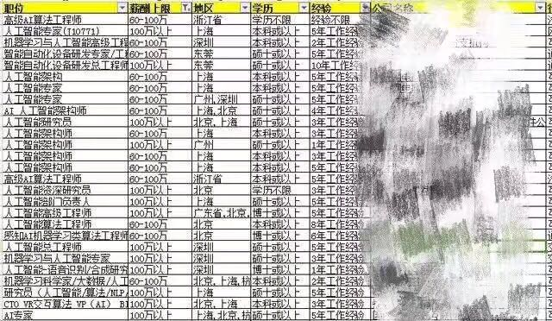

Slide 3
”未来是你们的。”-现在是我们的！
李开复的论点:
http://www.wxstc.js.cn/doc/2017/04/05/1296443.shtml
43%的人工智能论文是中国人写的；
中国年轻人数学好，愿意追逐“热门行业”，因此可以快速训练大批“AI工程师军队”；
互联网市场孕育的应用，一旦积累的数据多了，就需要人工智能；中国对人工智能的政策较为宽松，社会对隐私问题并不那么纠结

Slide 4
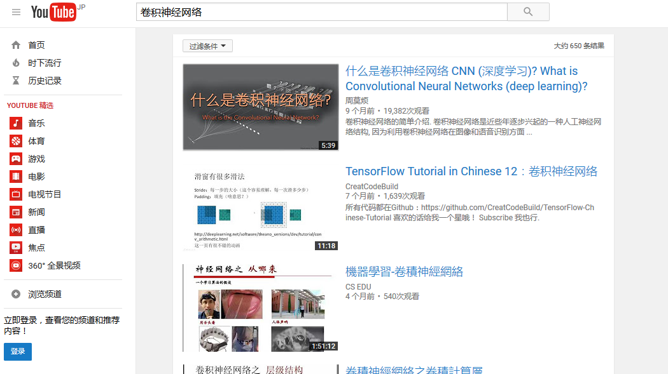
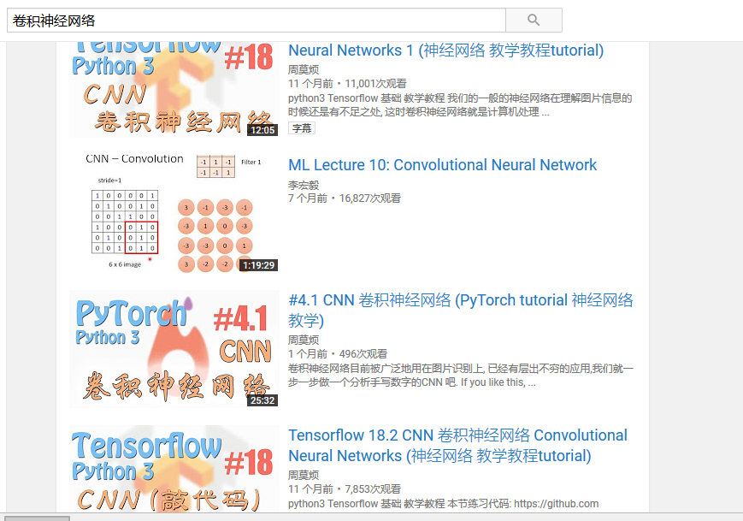
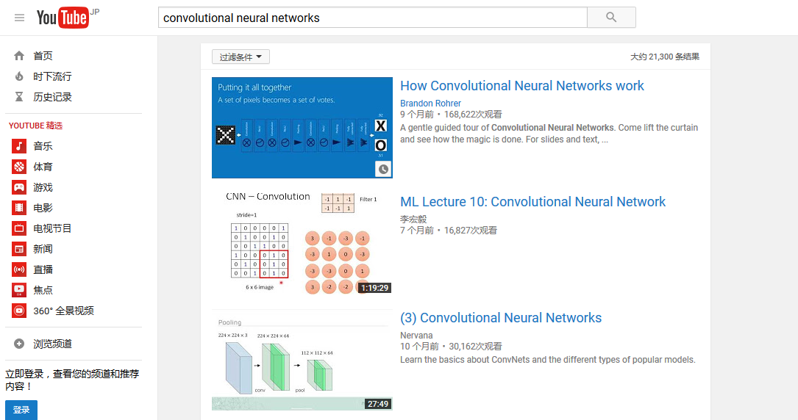
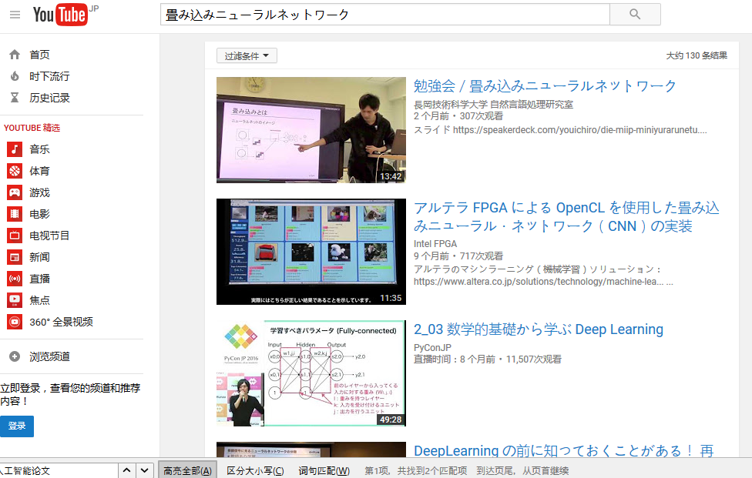

Slide 5
别来吹泡沫
家用机器人是个大风口，做不出来，因为人们的期望会太高
语音识别-听到了你说的字，但它并不理解你的意思，无需把这一技术吹上天。
巨头垄断了数据，传统企业不会用数据，但宁可自己乱做，也不开放给别人。
人工智能创业所需的人才、数据还有计算存储设备

Slide 6
大数据的真正价值
人工智能无法来快钱，请不要吹起人工智能的泡沫-像不像大数据的价值？
大数据的价值，主要体现在它的驱动效应上，大数据对经济的贡献，并不完全反映在大数据公司的直接收入上，应考虑对其他行业效率和质量提高的贡献。

Slide 7
为什么这么值钱？
软件开发
1997年开始，可以拨号上网之后，网络的普及伴随着网络开发的需求
网络到移动端的迁移

Slide 8
将来做什么
AI的时代-分析处理数据，应用分析结果

Slide 9
什么是大数据
针对特定数据信息系统的存储,转换，计算手段的变革，
以及这些变革引起的相关应用领域的变化。

Slide 10
什么是AI
1，弱人工智能-就是“专才”-算术算不的过计算器
2，加强型人工智能-Augmented Intelligece-就是综合型人工智能，有知觉的，有自我意识的-出得厅堂，下得厨房，进的了考场，能胜任职场
3,超人工智能-能实现吗？-图灵也不知道

Slide 11
BD与AI的关系
吴恩达：“人工智能像发射飞船，有两个重要的方面：一个是像“火箭”一样的计算引擎，第二是充当“燃料”的数据。”
1，BD为AI提供了所需的数据处理手段,从而提供了实现算法所需的样本
2，BD处理的过程当中，必然出现新的问题和意想不到的结果，为AI算法的研究提供了新的思路与课题
3，AI为BD提供了各种数据处理统计所需的算法与模型建构思想-只谈大数据，不谈建模，还是只能码砖块

Slide 12
哪些企业最有可能成为下一个优胜者
1，拥有海量特定数据源，良好的企划经验，顶级算法架构师
-IBM 沃森
海量特定-全球80%以上银行业服务器多年数据积累
2，完全开放式，拥有海量客户信息，多年从事搜索引擎技术
-内有百度（吴恩达辞职前），外有谷歌

Slide 13
我们该做什么
1，数据处理基本功
2，算法研习
3，特定领域数据处理成果的应用

Slide 14
常见问题
1，“从事AI相关工作，数学要好吗？”
答：大学数学知识，一般水平即可
2, “有必要再复习全部数学知识吗？”
答：没必要。遇到问题点，有针对性的查找相关概念，找到解决方法
3，“听了讲座，看了例子，跑通了程序，还是不会应用处理模型？”
答：设定一个不太复杂的目标，从数据收集整理开始，完成一个属于自己的训练模型。利用这一过程，掌握机器学习的要点。

Slide 15
卷积神经网络
开始之前的两个例子
“我拿你当朋友，你让我学数学”-<<行列式初级，线性与代数方程的应用>>
川崎病-小概率病例诊断-易混淆并发症状的综合判定

Slide 16
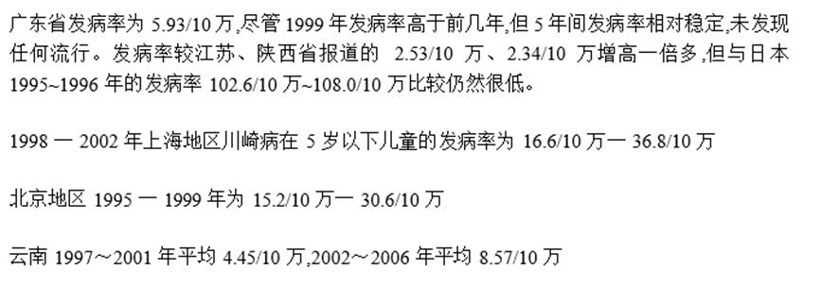

Slide 17
（1）双侧眼结膜充血，无渗出物。
（2）口腔及咽部黏膜有充血，口唇干燥皲裂，杨梅舌。
（3）急性期手足红肿，亚急性期甲周脱皮。
（4）出疹主要在躯干部，斑丘疹，多形红斑样或猩红样。
（5）颈淋巴结肿，直径超过1.5cm。

Slide 18
Convolutional Neural Network
https://www.youtube.com/watch?v=FrKWiRv254g

Slide 19
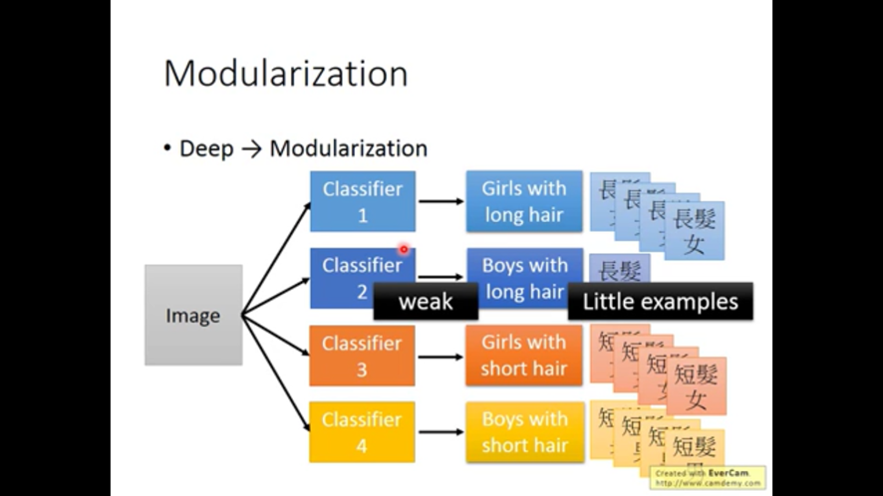

Slide 20
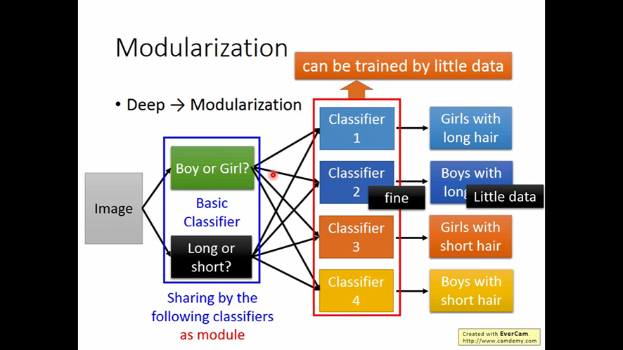
全连接神经网络训练模型

Slide 21
长发男很少，但是上一层基础分层当中，已经有了专门的特征提取。
所以在进一步的模组（模式组合）当中 长发+男 模式已有精确数据模型对应
不需要专门的长发男数据训练，亦可轻松识别

Slide 22
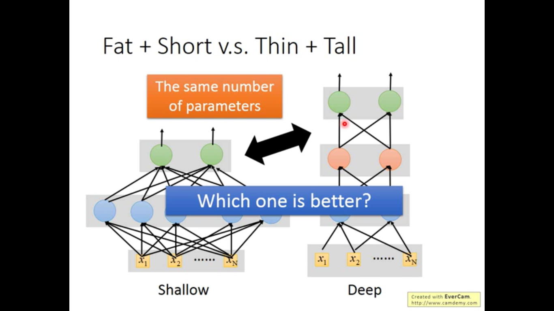
使用深层模型的比较

Slide 23
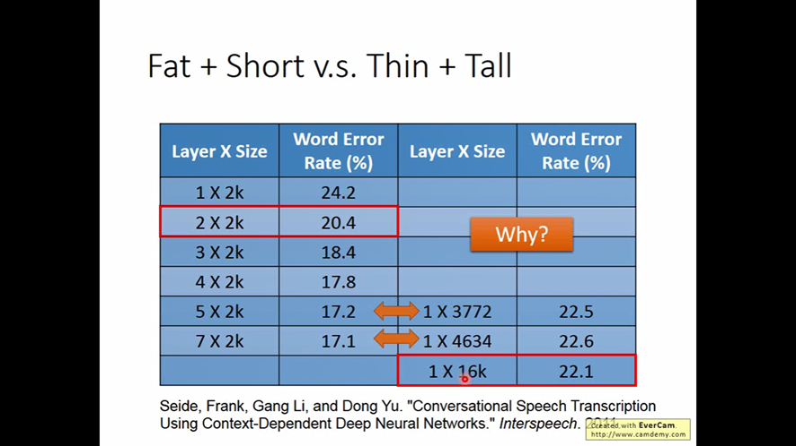
实验结果

Slide 24
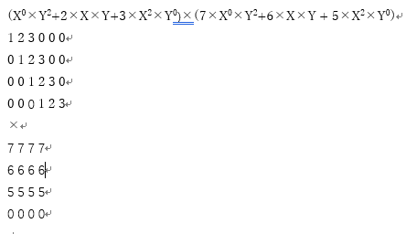
卷积层-训练
什么是卷积
对于行列式来讲，就是相同行列位置的数值的内积和。

Slide 25
卷积层-训练思想与构造
为什么要用卷积来处理神经网络呢？-不同权值提取同一区域不同特征-横看成岭侧成峰的原理
基本的认识，一幅图像的各个部分有不同的表征方法，没有必要将每个象素都与其它所有像素关联，用以训练识别模型。例:

Slide 26
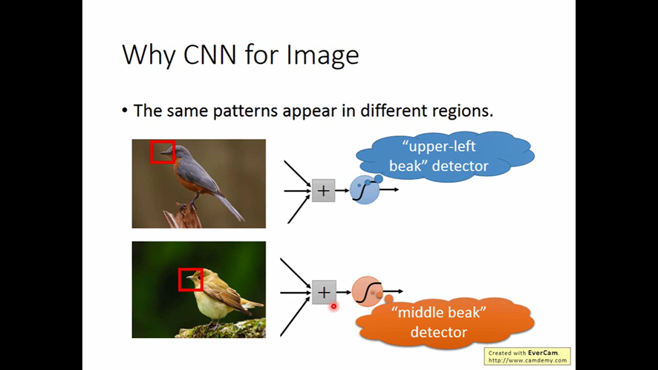

Slide 27
上图的鸟嘴部分作为我们的训练对象，那么其特征值模型必然与尾巴处像素的征值模型关系不大。
左上角的鸟嘴部分在移动后，与右下角的鸟嘴基本吻合，所以经过训练提取后的征值模型可以在不同区域当中，用以识别相同模式

Slide 28
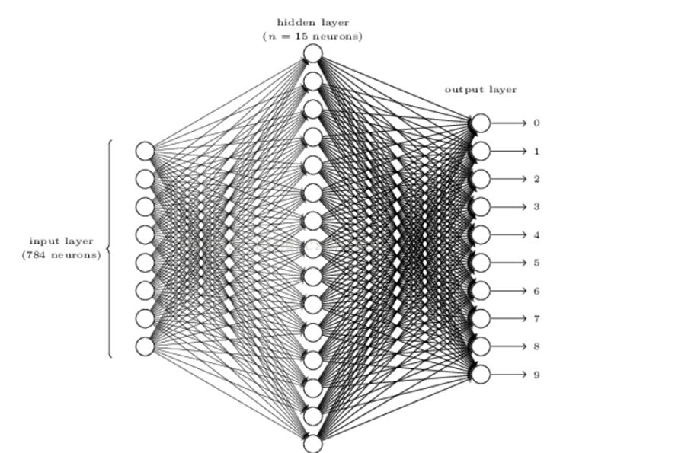
Fully connected neural network

Slide 29
基于局部感知训练的想法，相对于全连结模型，
可以减少权重数
由于第一层卷基层对于每个局部特征模型，都做了针对性的训练提取，所以对于训练数据较少的特征模型，其识别率很高
如何使用卷积提取特征模型

Slide 30
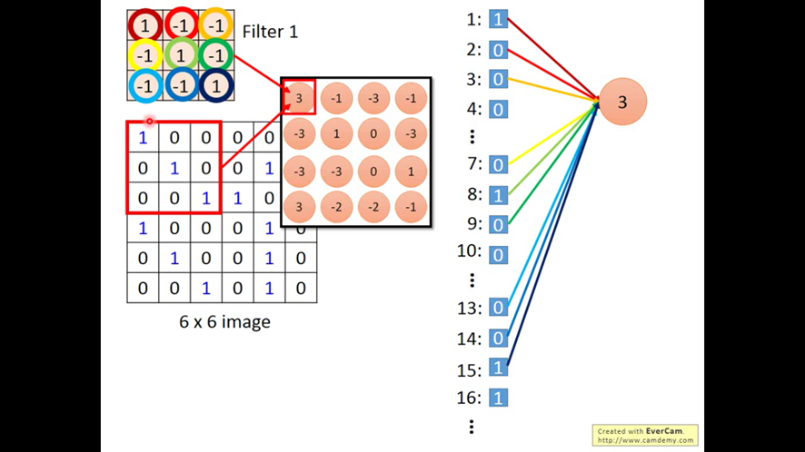

Slide 31
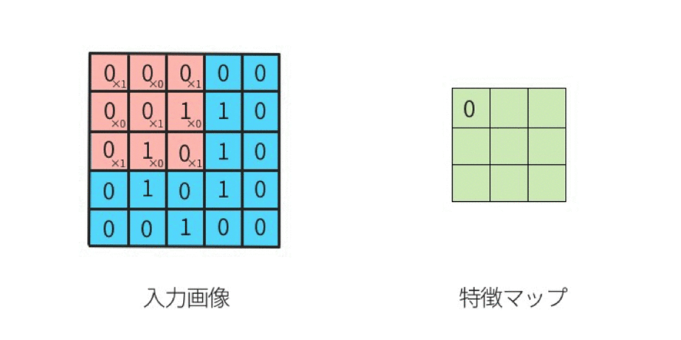
计算方法

Slide 32
卷积层的图像处理含义
对数字图像进行离散卷积操作，又叫滤波。称作卷积核或滤波器。不同的滤波器起不同的作用。想象一下，如果的大小是 3×3，每个格子里的值都是1/9。那么滤波就相当于对原图像每一个点计算它周围 3×3 范围内9个图像点的灰度平均值。这应该是一种模糊。看看效果：

Slide 33
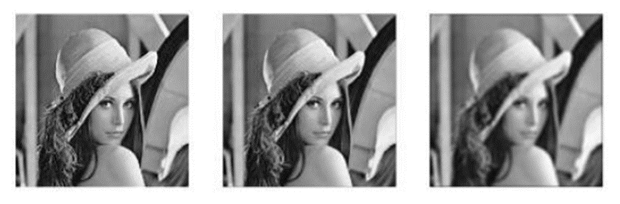

Slide 34
有几个特征需要提取，就做几个特征模型的训练，生成几幅特征图，卷积层训练模型就此完成，

Slide 35

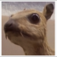
Filter意义（
感谢:马力讲座-
第六讲_深度学习初探）

Slide 36
采样层-进一步缩减特征值
采样的目的主要是混淆特征的具体位置，因为某个特征找出来后，它的具体位置已经不重要了，我们只需要这个特征与其他的相对位置。

Slide 37
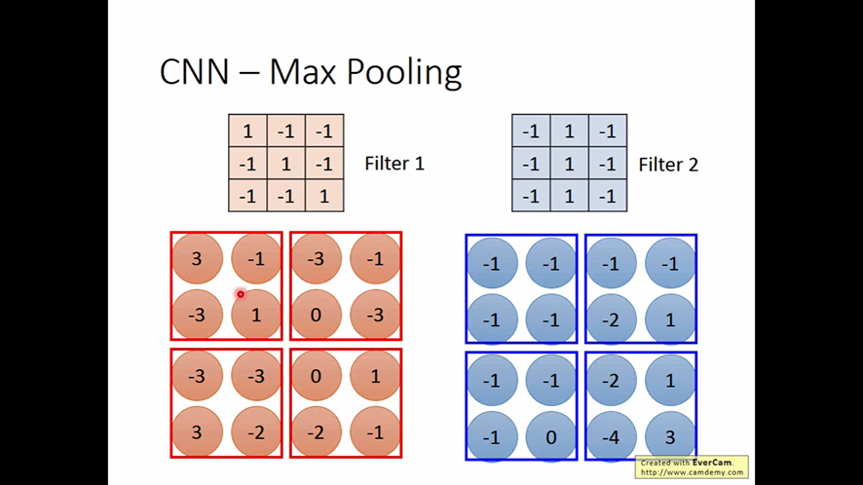
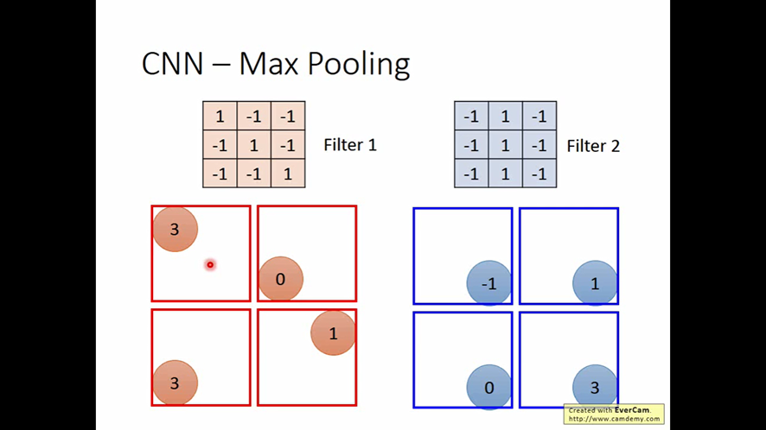

Slide 38
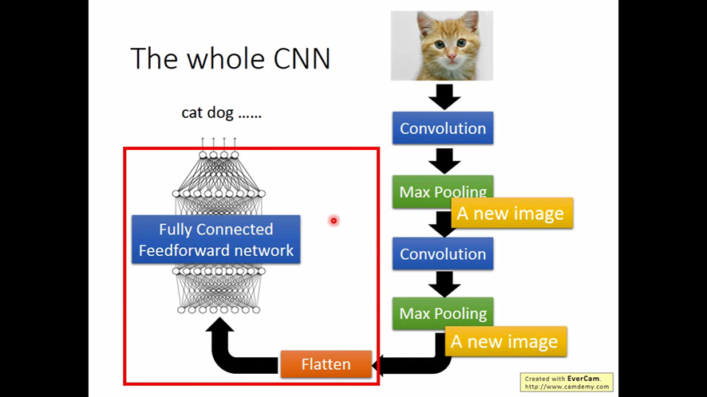
全连接层
经过几层卷积，采样层之后，通过全连接层，输出训练模型

Slide 39
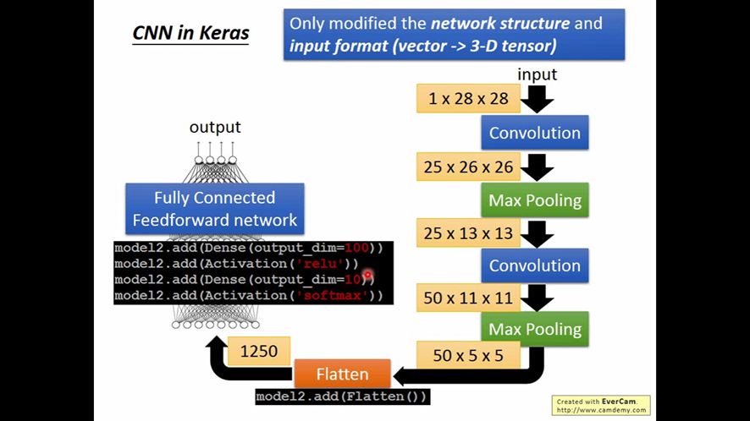

Slide 40
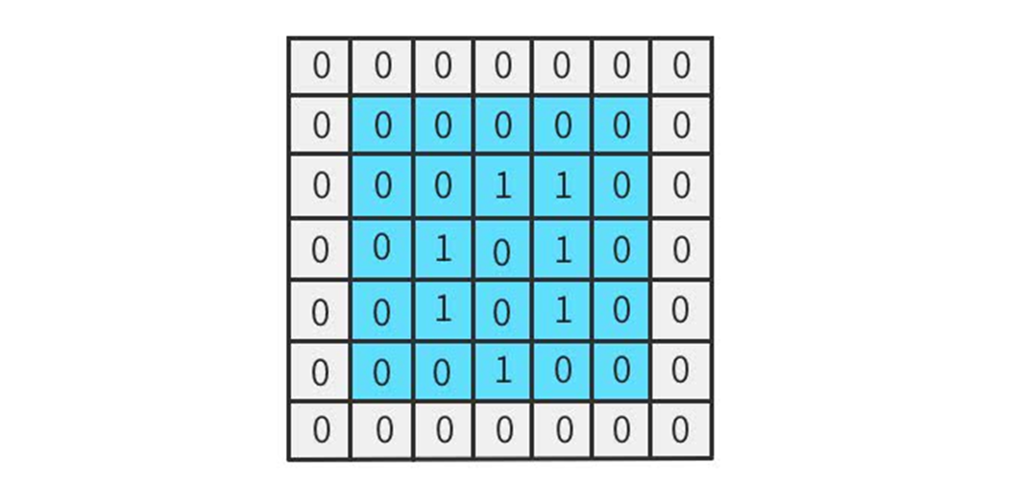
zero padding方法

Slide 41
每个图的周边补充0

Slide 42
CNN如何应用于ALPHA GO
1)没有pooling采样层（不可能抽取掉哪一行或那一列）
2)每个点设48个值

Slide 43
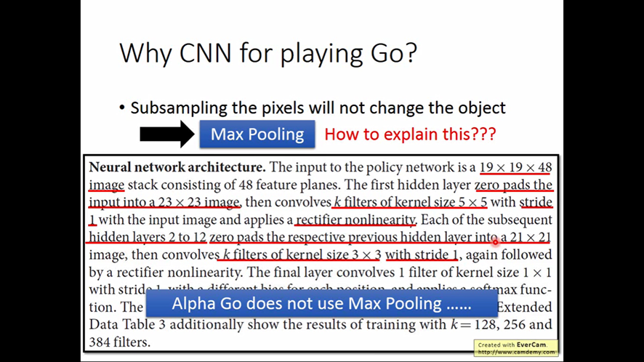

Slide 44
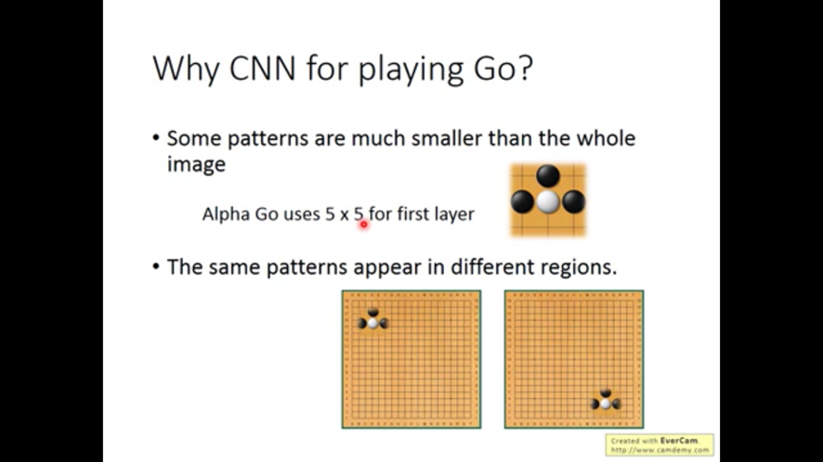

Slide 45
如前所述，由于第一层卷基层对于每个局部特征模型，都做了针对性的训练提取，所以对于训练数据较少的特征模型，其识别率很高
在少量数据情况下，基础层可以提取特定局部特征模型，随着层数的增加，加以组合，形成不同的模型组合。

Slide 46
卷积神经网络(CNN)反向传播算法
http://www.cnblogs.com/pinard/p/6494810.html

Slide 47
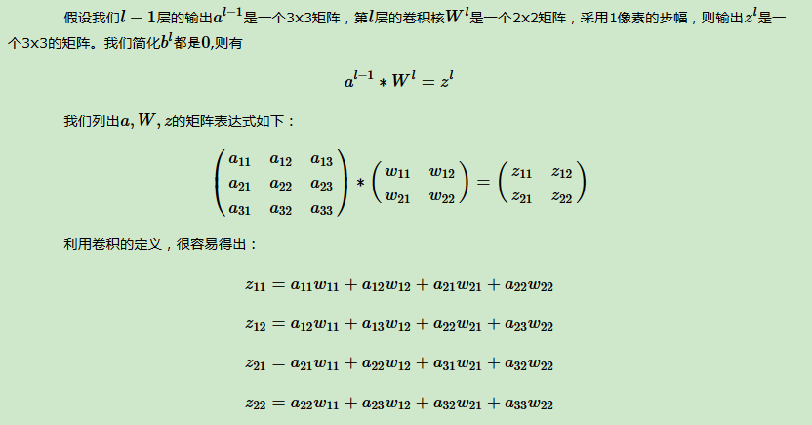
CNN的反向传播算法思想

Slide 48
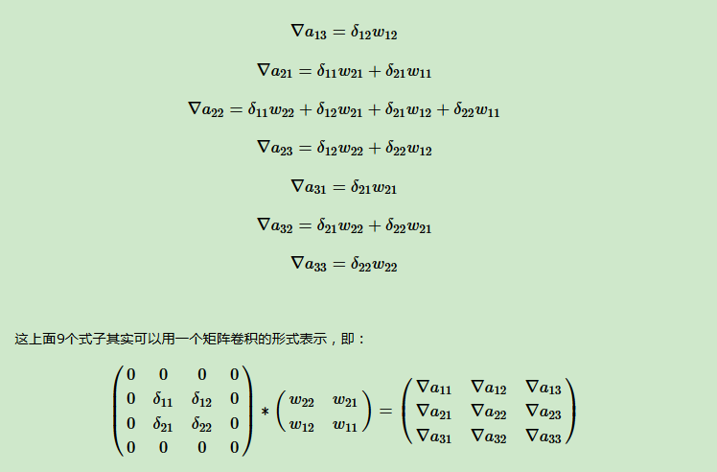

Slide 49
卷积神经网络的输出判定原理
yi为输出神经元，Xij表示每个像素的值，数字的点处，像素值即为非零（此公式有误，应为减号-）。

Slide 50
